Slide 1
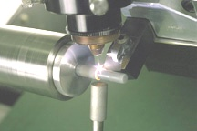
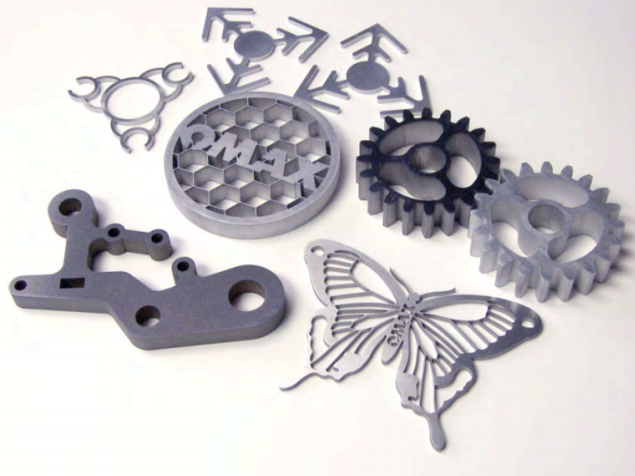
Chương 2:
CÁC PHƯƠNG PHÁP GIA CÔNG CƠ

Slide 2
Chương 2: CÁC PHƯƠNG PHÁP GIA CÔNG CƠ
Gia công siêu âm
(Ultrasonic Maching – USM)
Cắt bằng tia nước
(Water Jet Cutting – WJC)
Gia công bằng tia nước có hạt mài
(Abrasive Water Jet Cutting – AWJC)
Gia công cắt có dao động
2.1
2.2
2.3
2.4

Slide 3

Mục tiêu
Trình bày được những khái niệm cơ bản, nguyên lý hoạt động, phạm vi ứng dụng của các phương pháp gia công siêu âm, gia công bằng tia nước, gia công kim cương.

Slide 4
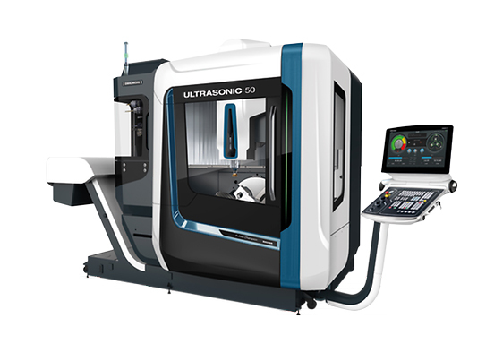
2.1. Gia công siêu âm
(Ultrasonic Maching – USM)

Slide 5
2.1. Gia công siêu âm
(Ultrasonic Maching – USM)
2.1.1 Cơ sở lý thuyết và nguyên lý gia công
2.1.2 Thiết bị và dụng cụ
2.1.3 Một số công nghệ gia công bằng siêu âm
2.1.4 Ưu – Nhược điểm và phạm vi ứng dụng

Slide 6
2.1. Gia công siêu âm
(Ultrasonic Maching – USM)
Gia công bằng siêu âm là truyền dao động vào vùng cắt dưới tần số siêu âm. Dao động này va đập vào hạt mài, hạt mài va đập vào vùng cắt tạo nên bề mặt cần gia công.
Siêu âm là sóng đàn hồi có tần số từ 20 kHz ÷ 1 GHz, nhưng dùng để gia công chỉ với tần số từ 15÷30 kHz.
Máy siêu âm dùng để gia công các chi tiết chế tạo từ vật liệu cứng và dòn như thủy tinh, gốm sứ, đá, germani, hợp kim cứng, kim cương .v.v.

Slide 7
2.1.1 Cơ sở lý thuyết và nguyên lý gia công
Đặc điểm
+ Gia công kim loại bằng siêu âm là một dạng gia công cơ.
+ Bản chất là dùng năng lượng va đập đồng thời của một số rất lớn các hạt mài có tần số va đập cao lên mặt gia công để tách những hạt kim loại rất nhỏ, có kích thước vài μm.

Slide 8
2.1.1 Cơ sở lý thuyết và nguyên lý gia công
a. Nguyên lý gia công
Có một số kim loại như coban (Co), Niken (Ni) và các hợp kim của chúng có khả năng đặc biệt co ngắn lại dưới tác dụng của từ trường và "dài" ra khi thôi bị tác động của từ trường mỗi lần co ra ngắn vào như thế tạo ra một dao động và phát ra sóng.
Người ta có thể lợi dụng việc này để tạo ra sóng siêu âm.

Slide 9
2.1.1 Cơ sở lý thuyết và nguyên lý gia công
a. Nguyên lý gia công
Khi sóng siêu âm được tạo ta người ta đưa vào dụng cụ cắt, và "trộn" vào dung môi là các hạt mài siêu nhỏ , với dao động của sóng siêu âm tạo ra cho các hạt mài không ngừng dao động với tần số cao khi hướng dòng dao động hạt mài này vào bề mặt. Khi những dòng hạt mài này liên tiếp va đập vào mặt gia công và đập vào những hạt kim loại bên ngoài bề mặt gây dao động cưỡng bức tạo ra năng lượng, khi năng lượng này lớn và vượt quá giới hạn lực liên kết hạt trong tổ chức kim loại chúng sẽ bứt ra khỏi bề mặt kim loại và lại tạo thành dòng hạt mài tiếp tục va đập ....quá trình này xảy ra liên tiếp đến khi thôi tác dụng của sóng siêu âm và nó hớt đi một lớp kim loại trên bề mặt.
→ đây chính là quá trình cắt.

Slide 10
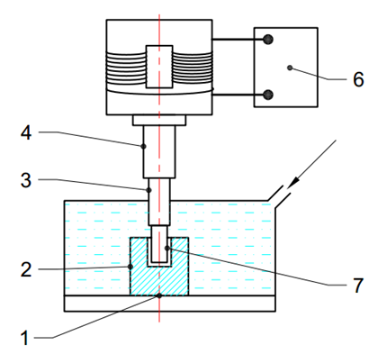
2.1.1 Cơ sở lý thuyết và nguyên lý gia công
a. Nguyên lý gia công
+ Dao động có tần số cao từ 18-30kHz được máy siêu âm (6) truyền đến bộ biến từ (5). Tại đây, dao động điện biến thành dao động cơ học, có cùng tần số, biên độ dao động trong khoảng 5-10μm.
+ Dụng cụ (3) có hình dạng theo yêu cầu gia công được lắp vào đầu của thanh truyền (4).
+ Dung dịch hạt mài (7) được đưa vào vùng gia công ở phía đầu dụng cụ.
+ Chi tiết gia công (2) được gá đặt trên bàn máy (1) bàn máy có thể chuyển động theo hai phương thẳng đứng do đầu máy thực hiện.
5
Hình 2.1. Nguyên lý gia công
Bàn máy; (2) Chi tiết gia công;
(3) Dụng cụ; (4) Thanh truyền;
(5) Bộ biến từ; (6) Máy siêu âm;
(7) Dung dịch hạt mài

Slide 11
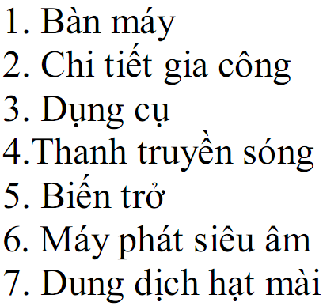
a. Nguyên lý gia công
5

Slide 12
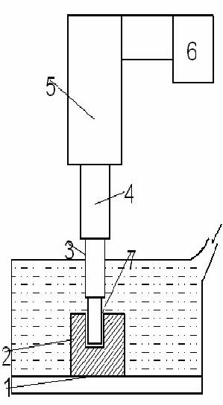
a. Nguyên lý gia công
Máy phát siêu âm
Gia công bằng siêu âm các vật thể rắn thực chất là ứng dụng sự cọ sát cơ học của môi trường hai pha để tạo nên tác dụng gia công.
Bộ biến từ
Giả thiết trong một môi trường chất lỏng tồn tại chất rắn(bột thach anh). Dưới tác dụng của sóng siêu âm có tần số trung bình, các phân tử của chất lỏng chuyển động theo đúng chuyển động của âm trường, Các bột thạch anh cứng, sắc cạnh, lơ lửng sẽ chuyển động theo âm trường. Trong quá trình chuyển động, chúng gọt giũa vật thể rắn.
Thanh truyền
Dụng cụ
Dung dịch hạt mài
Vật gia công
Bàn máy

Slide 13
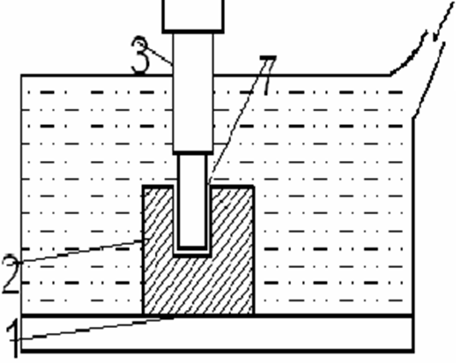
a. Nguyên lý gia công

Slide 14
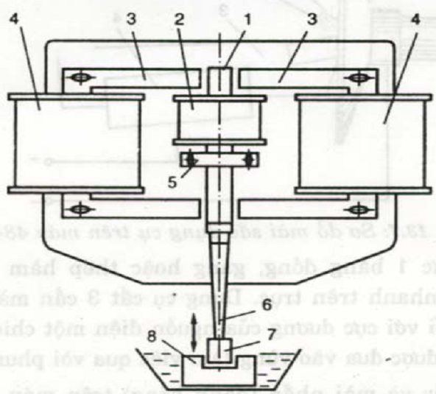

a. Nguyên lý gia công
1- Kim loại có tính từ giảo
2- cuộn dây kích thích tạo
từ trường
3- Lõi từ
4- Cuộn dây từ hóa
5- Vòng kẹp
6- Thanh truyền
7- Dụng cụ cắt
8- Vật gia công
(2)Tạo từ trường thay đổi
(1)Tạo từ giảo(dao động dọc)
(4)Tạo từ trường không đổi
(6)Khuếch đại biên độ DĐ

Slide 15
b. Cơ sở lý thuyết
Một số khái niệm cơ bản
Hiện tượng từ giảo
Sự ăn mòn xâm thực
Tác dụng cơ học

Slide 16
Một số khái niệm cơ bản
- Âm có tần số dưới 20 Hz gọi là âm hồng ngoại.
- Âm nghe được có tần số từ 20 Hz đến 15kHz.
- Âm có tần số trên 16 kHz gọi là siêu âm.
- Trong kỹ thuật siêu âm, thông thường tác dụng vật lý của dòng điện được dùng để kích thích dao động. Qui trình thuận là biến dao động điện thành dao động cơ → (Từ giảo)
- Các thiết bị gia công sử dụng trong công nghệ chế tạo máy chủ yếu hoạt động với máy phát dùng từ giảo làm nguồn phát dao động

Slide 17
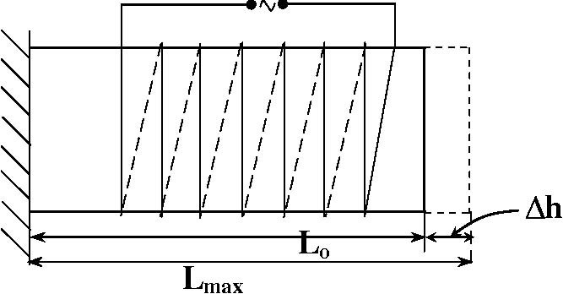
Hiện tượng từ giảo
Một thanh hoặc một ống bằng vật liệu từ đặt trong từ trường song song với trục dọc của nó, thì chiều dài của nó bị biến đổi.
- Mức độ hiệu ứng từ giảo được biểu thị bằng thông số gọi là tỉ lệ từ giảo do từ giảo:
Nếu ngoài từ trường xoay chiều còn có từ trường một chiều mạnh → gọi là từ hoá đồng thời thì dòng điện không đổi chiều mà chỉ có biến đổi biên độ. Sự biến đổi kích thước dao động bằng với tần số của dòng điện.
Vật liệu từ giảo
Cuộn dây
B
Δl
Sơ đồ nguyên lý của hiện tượng từ giảo

Slide 18
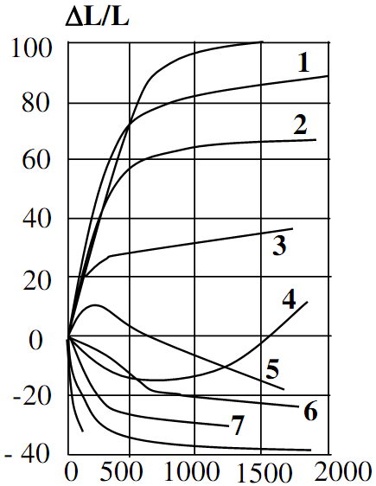
Hiện tượng từ giảo
Biến đổi chiều dài tương đối và cường độ từ trường với những vật liệu có từ tính khác nhau.
1 : 70% Co + 50% Fe
2 : 49% Co +49% Fe + 2%V
3 : 50%Ni + 50% Fe
4 : Có đúc
5 : Fe
6 : Co
7 : Ni - Zn - Ferrit
H

Slide 19
Sự ăn mòn xâm thực
- Nếu siêu âm được phóng qua chất lỏng, thì trong đó sẽ phát sinh áp lực cục bộ lớn đến mức làm mất đi sự liên kết giữa các phân tử của chất lỏng, làm cho chất lỏng bị phá hủy và tạo nên những bọt khí. Những bọt khí chỉ tồn tại trong thời gian ngắn. Khi chúng bị tan thì có áp lực cục bộ rất lớn, gần 1000 atm…
- Người ta ứng dụng hiện tượng này để làm sạch các chi tiết, để đánh sạch rỉ, xúc tiến nhanh các quá trình hóa học. Đặc biệt tăng cường khả năng gia công cắt gọt bằng siêu âm.

Slide 20

Tác dụng cơ học
Hệ quả của chúng là tạo ra sự hóa động, sự chuyển thể và sự phân tán do tác dụng của siêu âm (còn gọi là sự tán sắc).
Tất cả các phân tử nhỏ chuyển động đúng theo âm trường, Những phần tử lớn hơn thì không theo đúng hoàn toàn sự chuyển động của âm trường. Phân tử có khối lượng lớn không chuyển động.
Các phân tử chuyển động đi lại do quán tính của chúng và trong quá trình đó chúng gây nên cọ xát.
(a)
(b)
Âm trường và sự chuyển động của các phần tử
(a) Những phần tử nhỏ chuyển động theo âm trường.
(b) Những phần tử lớn hơn chuyển động chậm hơn.

Slide 21
2.1.2 Thiết bị và dụng cụ
Thiết bị
Dụng cụ
Đầu nối
Thanh truyền sóng
Máy siêu âm vạn năng 4770

Slide 22
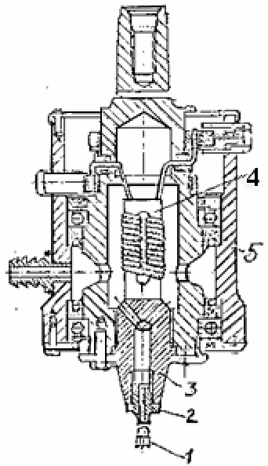
Thiết bị
Một máy siêu âm có những
bộ phận chính sau :
Đầu từ giảo
Cơ cấu mang dụng cụ cắt
Cơ cấu cấp hạt mài
Bộ tập trung sóng
1. Dụng cụ
2. Đầu nối
3. Thanh truyền sóng
4. Đầu từ giảo
5. Vỏ máy
Sơ đồ cấu tạo thiết bị gia công bằng siêu âm.

Slide 23
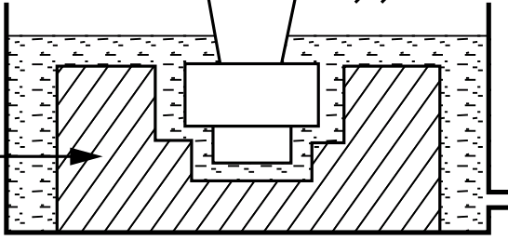
Dụng cụ
Dụng cụ
Vật gia công
Thường dụng cụ có nhiều hình dạng và kích thước khác nhau tùy theo yêu cầu.
Sử dụng nhiều nhất vẫn là dụng cụ có biên dạng giống như biên dạng của chi tiết gia công.
Vật liệu làm dụng cụ là thép 45, thép dụng cụ Y8A, Y10A, . . .

Slide 24
Đầu nối
Giao tiếp giữa thanh truyền sóng và dụng cụ có một bộ phận gọi là đầu nối.
Đầu nối được chế tạo đặc biệt sao cho có thể lắp được các dụng cụ vào thanh truyền sóng.

Slide 25
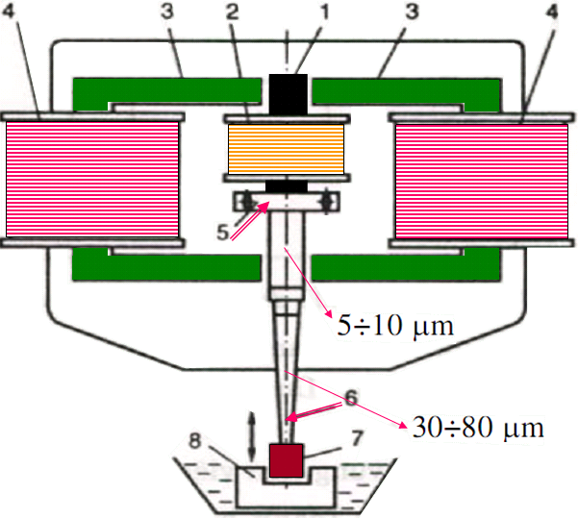
Thanh truyền sóng
Là bộ phận truyền dao động từ đầu từ giảo cho dụng cụ.
Để đạt âm lượng lớn trong đầu từ giảo thì phải chú ý đến làm mát.
Có thể tăng âm lượng bằng cách điều chỉnh biên độ và tần số.
Tác dụng siêu âm tốt nhất vào khoảng 20 kHz.
Đầu từ giảo phải có sức bền cơ học lớn, đồng thời phải có tổn hao từ và cơ nhỏ.
Điểm đặc biệt ở đây là biên độ dao động ở hai đầu thiết bị rất chênh lệch và đó là nguyên nhân sinh ra ứng suất cơ học lớn.

Slide 26
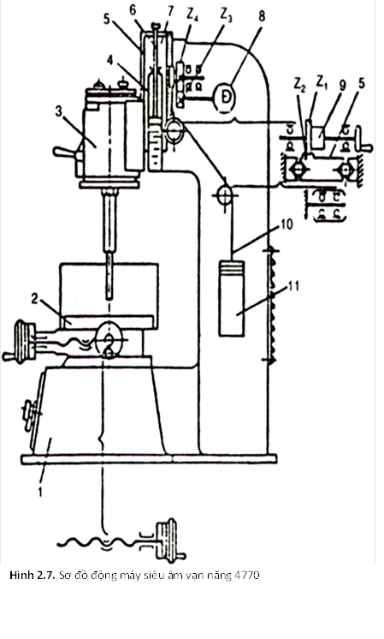
Máy siêu âm vạn năng 4770
Đặc tính kỹ thuật của máy:
+ Đường kính lỗ gia công : 0,5-10mm
+ Chiều sâu lỗ gia công : (2-5)d
+ Lượng di động dọc của bàn máy : 80mm
+ Lượng di động của đầu biến từ : 110mm
+ Độ nhạy của cơ cấu chạy dao : (686-980)10⁻³ N
+ Tần số làm việc : (18-19)kHz
+ Công suất máy phát : N = 0,25kW

Slide 27
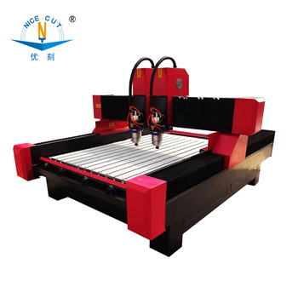
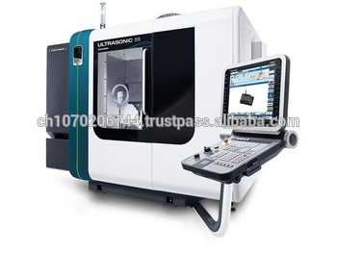
Máy siêu âm CNC Máy phay siêu âm

Slide 28
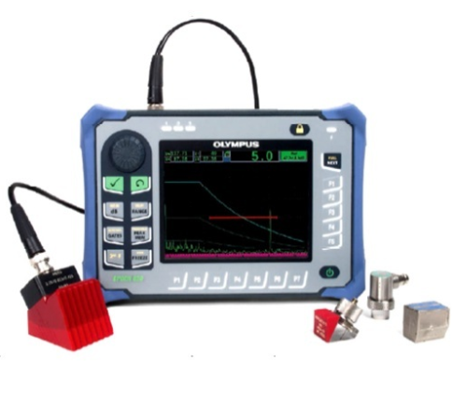
Hình: Máy siêu âm khuyết tật mối hàn kim loại

Slide 29
Các thông số công nghệ
Các thông số công nghệ chủ yếu của gia công bằng phương pháp siêu âm là: năng suất, chất lượng bề mặt, độ chính xác gia công, độ mòn của dụng cụ.
1) Tốc độ cắt
2) Bước tiến gia công
3) Dung dịch và hạt mài
4) Năng suất
5) Chất lượng bề mặt gia công
6) Độ chính xác gia công

Slide 30
1) Tốc độ cắt
Tốc độ cắt trong gia công siêu âm được xác định bởi công thức sau :
Trong đó:
f : Tần số dao dao động (Hz)
H : Độ cứng bề mặt (HBN)
s : Ứng suất dụng cụ (kg/mm2)
R : Bán kính hạt (mm)
y : Biên độ rung động (mm)
v = 5,9 f (s/H)R.0,5.y.0,5

Slide 31
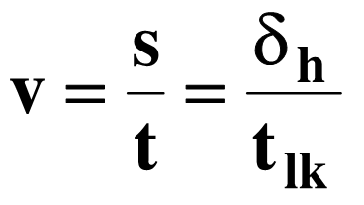
2) Bước tiến gia công
Quá trình gia công bằng siêu âm là tách từng hạt vật
liệu ra khỏi chi tiết gia công. Để thực hiện được quá trình đó, dụng cụ gia công cần phải có một bước tiến S nào đó.
Đại luợng S lại phụ thuộc vào nhiều yếu tố như:
      Cường độ siêu âm,
      Tần số và biên độ dao động âm,
      Vật liệu có kích thước D_{h} tích trữ năng lượng liên kết e_{lk}.
Tăng tốc độ gia công v bằng cách giảm thời gian t_{lk}. Do đó phải hiệu chỉnh tần số f, biên độ dao động A, cường độ siêu âm I, cũng như môi trường và hạt mài . . . sao cho đạt được năng lượng thích hợp.
δ_{h}: Chiều dầy lớp cắt
t_{lk} : Thời gian bóc vật liệu

Slide 32
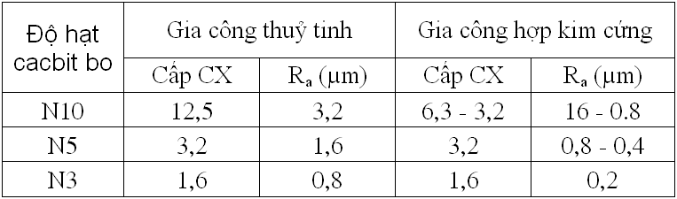
3) Dung dịch
Gồm có chất lỏng và hạt vật liệu mài:
Hạt mài: thường dùng cacbit bo thì năng suất đạt cao nhất.
Chất lỏng: có thể là nước, dầu ma dut, dầu hoả, cồn, dầu máy, dầu gai . . . trong đó nước đạt năng suất cao nhất.
Dung dịch hạt mài có ảnh hưởng rất lớn đến độ chính xác và độ nhám bề mặt.
Nhận xét: ?
Độ hạt càng nhỏ ?
→
Độ chính xác & độ bóng càng cao
Ảnh hưởng của dung dịch hạt mài

Slide 33
4) Năng suất gia công siêu âm
Tiếp theo
Năng suất gia công siêu âm phụ thuộc chủ yếu các thông số sau:
e: Tốc độ tiến dụng cụ (mm/phút)
V_{d}: Khối lượng vật liệu lấy đi trong 1 đơn vị thời gian.
v: Thể tích phôi trung bình.
Năng suất gia công còn phụ thuộc vào độ sâu gia công
và mặt cắt ngang của dụng cụ. → (Độ sâu & prô-phin mặt cắt)
Năng suất gia công còn bị ảnh hưởng bởi các yếu tố sau:
+ Biên độ và tần số dao động.
+ Tính chất cơ lý của vật liệu cần gia công.
+ Phụ tải tĩnh giữa dụng cụ và vật liệu cần gia công.
+ Loại bột mài và nồng độ nhũ tương của bột mài.
+ Cách cho nhũ tương vào vị trí gia công.
+ Tiết diện dụng cụ.
+ Vật liệu làm dụng cụ và độ mòn của nó.
+ Độ sâu của lỗ.

Slide 34
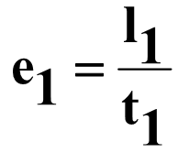
4) Năng suất gia công siêu âm
Tiếp theo
Trường hợp gia công lỗ có đáy không sâu, tốc độ tiến dao trung bình (không kể đến việc nâng dụng cụ lên) là :
Trong đó :
l₁ : Chiều sâu của lỗ có đáy (mm).
t₁ : Thời gian gia công (phút).

Slide 35
4) Năng suất gia công siêu âm
Tiếp theo
Trường hợp gia công lỗ sâu có đáy, tốc độ tiến dao trung bình (có kể đến việc nâng dụng cụ lên) là :
Trong đó :
n : Số lần nâng dụng cụ.
t₂ : Thời gian 1 lần nâng dụng cụ (phút)

Slide 36
4) Năng suất gia công siêu âm
Tiếp theo
Trường hợp dùng dụng cụ đặc biệt là:
V_{d} = e . A_{sz}
Với :
A_{sz} - Diện tích làm việc của dụng cụ (mm²)
V_{d} - Khối lượng vật liệu lấy đi trong 1 đơn vị thời
gian.

Slide 37
4) Năng suất gia công siêu âm
Năng suất trung bình (N) là thể tích vật liệu được lấy đi trong đơn vị thời gian được tính trên diện tích làm việc của dụng cụ :
Như vậy tốc độ tiến dao(e)cũng bằng với năng suất trung bình(N).

Slide 38
5) Chất lượng bề mặt gia công siêu âm
Gia công bằng siêu âm không thể hiện sự biến đổi cấu trúc và độ cứng tế vi của lớp vật liệu trên bề mặt hoặc một ứng suất dư nào, do nhiệt độ không lớn ở vùng gia công, không gây ra sai số do biến dạng nhiệt.
Gia công bằng siêu âm, trái với trường hợp mài và cắt bằng tia lửa điện, không thấy có dấu vết rạn nứt hay vết cháy trên bề mặt gia công.
Chất lượng bề mặt gia công chỉ liên quan đến độ nhám bề mặt. Độ nhám bề mặt phụ thuộc vào :
+ Kích thước hạt mài.
+ Tính chất cơ lý của vật liệu gia công.
+ Biên độ dao động của dụng cụ.
+ Độ nhám dụng cụ.
+ Chất lỏng chứa bột mài.
Xác suất có khuyết tật cũng giảm đi nhiều, nếu ta làm giảm độ nhám mặt bên của dụng cụ và chế tạo dụng cụ bằng vật liệu chống mòn.

Slide 39
6) Độ chính xác gia công
Những yếu tố chính xác phụ thuộc vào độ chính xác của thiết bị và điều chỉnh máy
Đối với các vật liệu rắn và giòn
Các yếu tố chính xác phụ thuộc vào đặc tính
công nghệ
Độ chính xác gia công
lỗ thông
Đối với gia công lỗ
Độ chính xác của
lỗ không thông

Slide 40
Những yếu tố chính xác gia công phụ thuộc vào độ chính xác của thiết bị và điều chỉnh máy
Độ chính xác của thiết bị phụ thuộc chủ yếu vào sai số trong chuyển động theo hướng tiến của dụng cụ và sự điều chỉnh đầu dao động so với bàn máy.
Sự ăn khớp và độ đồng trục của các bộ phận của đầu từ giảo tạo dao động, bộ phận nối, dụng cụ.
Độ chính xác của các cơ cấu dùng để điều chỉnh chi tiết.
Độ chính xác vị trí tương đối giữa dụng cụ và chi tiết gia công.
Trước khi gia công, phải kiểm tra độ chính xác của máy và tất cả dụng cụ phụ trợ nêu trên nhằm giảm đến mức thiểu các sai số!

Slide 41
+ Kích cỡ hạt mài.
+ Sự ổn định của khe hở giữa
dụng cụ và vật gia công.
+ Độ mòn của dụng cụ.
+ Hình dáng hình học của
dụng cụ.
+ Độ sâu gia công.
Các yếu tố chính xác phụ vào đặc tính công nghệ

Slide 42
Độ chính xác gia công
lỗ thông
+ Độ chính xác chế tạo dụng cụ.
+ Độ chính xác chép hình của dụng cụ.
+ Dao động có hại thẳng góc với trục dọc của dụng cụ.

Slide 43
+ Ngoài các yếu tố nói trên độ chính xác gia công lỗ có đáy còn phụ thuộc vào độ mòn của dụng cụ.
+ Độ côn cũng như sai lệch hình dáng của dụng cụ đều sao chép sang bề mặt gia công. Do đó dụng cụ phải làm bằng vật liệu chịu mòn.
+ Gia công chính xác lỗ có đáy chỉ thực hiện được bằng một loại phương pháp gần đúng, nhiều lần thay dụng cụ với dụng cụ làm bằng vật liệu chịu mòn.
+ Nếu phải gia công lỗ có đáy trên vật liệu khó gia công (hơp kim cứng, thép tôi) thì đáy lỗ sẽ lồi.
Độ chính xác của
lỗ không thông

Slide 44
2.1.3 Một số công nghệ gia công bằng siêu âm
Gia công bằng siêu âm được sử dụng để nâng cao hiệu quả của các phương pháp gia công khác bằng cách đưa dao động của siêu âm tác dụng vào dụng cụ cắt.
1) Khoan - khoét - doa bằng siêu âm
2) Mài - cắt - xẻ rãnh . . . bằng siêu âm

Slide 45
Tiếp theo
a. Khoan - khoét - doa bằng siêu âm
Khác với mũi khoan quay thông thường, ở đây dụng cụ khoan dao động dọc thẳng góc với mặt của vật gia công.
Những hạt mài nhỏ trộn lẫn lơ lững trong chất lỏng rạch vật gia công nhờ sóng siêu âm.
Không nên khoan lỗ thủng xuyên bằng mũi khoan đặc, mà bằng mũi khoan ống.

Slide 46
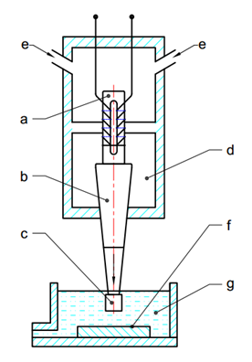
Tiếp theo
a. Khoan - khoét - doa bằng siêu âm
a) Đầu từ giảo dao động
b) Cầu nối
c) Dụng cụ
d) Bộ làm mát
e) Chất lỏng lảm mát
f) Vật gia công
g) Nhũ tương có hạt mài
Nguyên lý khoan bằng siêu âm

Slide 47
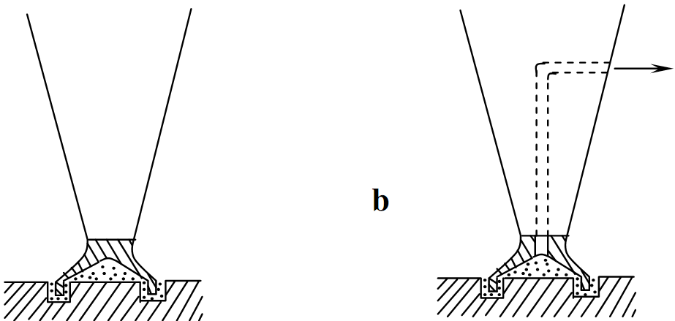
Tiếp theo
a. Khoan - khoét - doa bằng siêu âm
a
Khoan siêu âm với các dụng cụ khác nhau.
a) Phoi không bị hút đi.
b) Phoi bị hút đi.

Slide 48
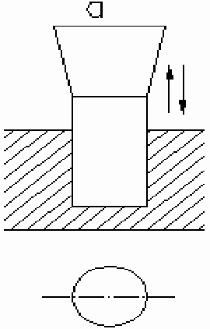
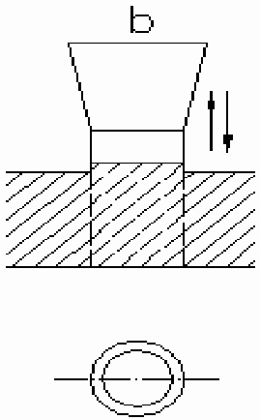
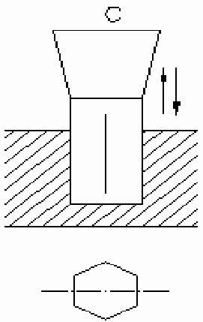
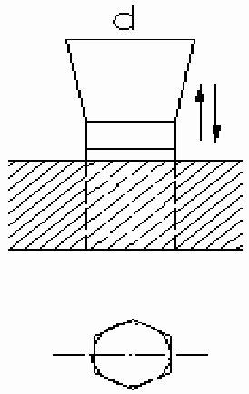
1) Khoan - khoét - doa bằng siêu âm
Tiếp theo
Sơ đồ nguyên lý khoan siêu âm
trong một số trường hợp cụ thể
a) Khoan lỗ hình trụ có đáy
b) Khoan xuyên lỗ trụ bằng dụng cụ có dạng vành khăn.
c) Khoan lỗ đáy không phải hình trụ.
d) Khoan lỗ xuyên không phải hình trụ.

Slide 49
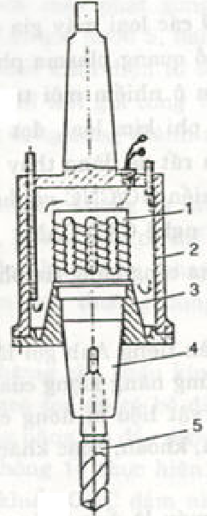
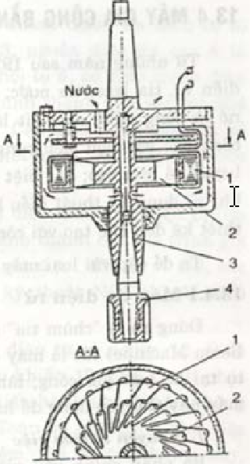
a. Khoan - khoét - doa bằng siêu âm
Đầu siêu âm của máy khoan
Đầu siêu âm dao động xoắn

Slide 50
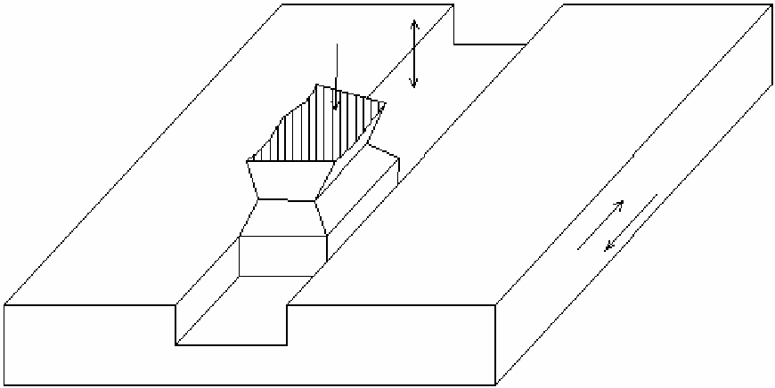
b. Mài - cắt - xẻ rãnh . . . bằng siêu âm
Tiếp theo
- Khác với khoan lỗ, khi mài mặt phẳng thì vật gia công có thể chuyển động dưới dụng cụ.
Nguyên lý mài phẳng bằng siêu âm

Slide 51
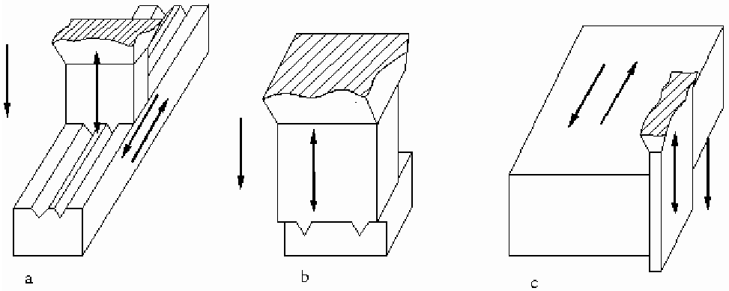
b. Mài - cắt - xẻ rãnh . . . bằng siêu âm
- Có thể mài bằng siêu âm mặt phẳng nằm, mà cả mặt phẳng đứng và mặt phẳng hình học nào đó
Sơ đồ nguyên lý gia công bằng siêu âm các mặt phẳng hình học có dạng đã cho (a-b)
và mặt phẳng bên (c)

Slide 52

2.1.4 Ưu – Nhược điểm và phạm vi ứng dụng
Ưu – Nhược điểm
Phạm vi ứng dụng
Xu hướng phát triển

Slide 53
a. Ưu – Nhược điểm
Ưu điểm
Cho phép gia công được những vật liệu vô cùng cứng, rắn, giòn.
Cho phép gia công được những vật liệu phi kim loại.
Không gây ra hiện tượng nứt tế vi bề mặt.
Không gây ra tai nạn lao động.

Slide 54
Nhược điểm
Khi bề mặt gia công nhỏ, thao tác thực hiện khá phức tạp, khó khăn.
Bề mặt có thể gia công được tối đa 1000 mm^{2.}
Độ sâu có thể gia công được: Chỉ có thể gia công lỗ và rãnh không sâu lắm.
Nhu cầu năng lượng: Tốn hao nhiều năng lượng.
Năng suất : Năng suất thấp khi gia công vật liệu từ hợp kim cứng và thép đã tôi, bằng 1/20-1/50 năng suất khi gia công thủy tinh, thạch anh, .v.v. Bên cạnh đó dụng cụ mòn nhiều hơn.
Khi gia công bằng siêu âm tần số tương đối thấp
(<16 kHz). Người công nhân chóng mệt mỏi.

Slide 55
b. Phạm vi ứng dụng
Có thể chia thành các ứng dụng như sau :
- Gia công chỉ bằng phương pháp siêu âm : khoan, mài gia công ren, làm sạch bavia, gia công rãnh.
- Gia công bằng siêu âm phối hợp phương pháp gia công khác : khoan , phay, xoi lỗ, mài, mài tinh, mài bằng đĩa, mài bóng bằng ma sát.
- Gia công không cắt gọt : Hàn, làm sạch kim loại, lắp ghép bằng ép, phân tích vật liệu có phân tử lớn, làm phát sinh và xúc tiến nhanh các quá trình gia công hoá và điện hoá.
- Ứng dụng trong việc lắp ghép chi tiết.

Slide 56
c. Xu hướng phát triển
Tóm tắt
  Nhu cầu phát triển công nghiệp ngày càng đòi hỏi gia công các vật liệu bán dẫn, gốm hợp kim cứng và nhiều vật liệu siêu cứng rắn, dòn khác.
  Đang nghiên cứu phát triển các mạch điện đa mạch, các đầu từ giảo và bộ nối có thể gia công trên bề mặt lớn, ít tổn thất.
  Bằng các phối hợp gia công siêu âm, gia công ăn mòn điện và gia công điện hoá với nhau, để gia công các vật liệu có khả năng dẫn điện, người ta có thể tăng năng suất và giảm hao mòn dụng cụ.

Slide 57
Câu hỏi ôn Chương 2 (Siêu âm)
1. Thế nào là gia công bằng siêu âm ?
2. Nêu đặc điểm và nguyên lý gia công siêu âm?
3. Giải thích quá trình tác dụng cơ học trong gia công siêu âm?
4. Giải thích quá trình của sự ăn mòn xâm thực trong gia công siêu âm? Quá trình này có phải là tác nhân duy nhất trong phương pháp gia công bằng siêu âm?
5. Cho biết vai trò của thanh truyền sóng trong thiết bị gia công siêu âm?
6. Năng suất gia công siêu âm trong các trường hợp khác nhau?
7. Chất lượng bề mặt gia công siêu âm phụ thuộc chủ yếu vào những yếu tố nào?
8. Cho biết ưu-nhược điểm của phương pháp gia công bằng siêu âm ?
9. Cho biết phạm vi ứng dụng và xu hướng phát triển của gia công siêu âm?

